Slide 1
MySQL: desde la descarga e instalación hasta su primera tabla
“Desarrollador Java Inicial”

Slide 2
Agenda
MySQL
Instalación
Configuración del Servidor
Conexión Puertos
Crear una DB
Realizar consultas a través de los comandos

Slide 3

Instalacion
Ahora aprenderás paso a paso cómo instalar MySQL en la plataforma Windows usando el instalador MySQL. Después del tutorial, tendrás un servidor MySQL y tus herramientas en funcionamiento en tu computadora para aprender y practicar.

Slide 4
Instalación paso a paso MySQL
Descargar MySQL
Si deseas instalar MySQL en un entorno Windows, el instalador de MySQL es la forma más sencilla. El instalador de MySQL proporciona un asistente fácil de usar que le ayuda a instalar MySQL con los siguientes componentes:
Servidor MySQL
Todos los conectores disponibles
MySQL Workbench con modelos de datos de muestra
Notificador de MySQL
Herramientas para Excel y Microsoft Visual Studio
Bases de datos de muestra de MySQL
Documentación de MySQL

Slide 5
Instalación paso a paso MySQL
El Instalador de MySQL se puede descargar en este enlace.
Si te conectas a Internet mientras instalas MySQL, puedes elegir la versión de instalación en línea mysql-installer-web-community-.exe.
Si deseas instalar MySQL sin conexión, puedes descargar el archivo mysql-installer-community-.exe.
Instalación de MySQL a través del instalador de MySQL
Para instalar MySQL usando el instalador de MySQL, haz doble clic en el archivo del instalador de MySQL y sigue los pasos a continuación:

Slide 6
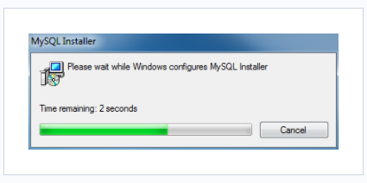
Instalación paso a paso MySQL

Slide 7
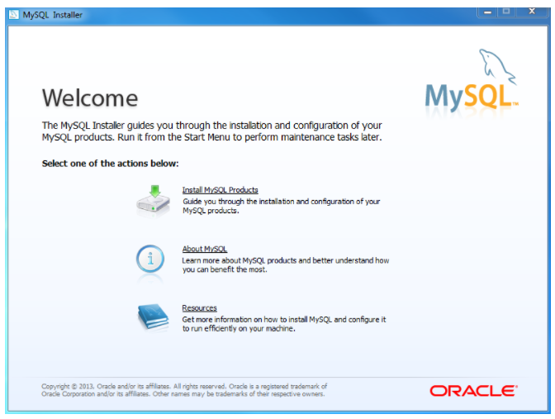
Instalación paso a paso MySQL

Slide 8
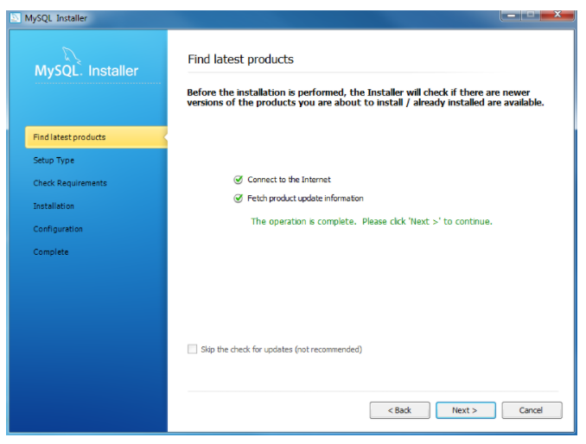
Instalación paso a paso MySQL
Descarga los últimos productos MySQL: El instalador de MySQL comprueba y descarga los últimos productos de MySQL, incluyendo el servidor MySQL, MySQL Workbench, etc.

Slide 9
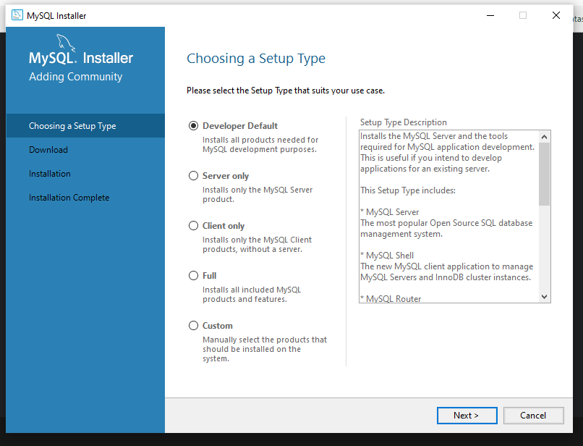
Instalación paso a paso MySQL
Elige un tipo de instalación: hay varios tipos de configuración disponibles. Elige la opción Full para instalar todos los productos y funciones de MySQL.

Slide 10
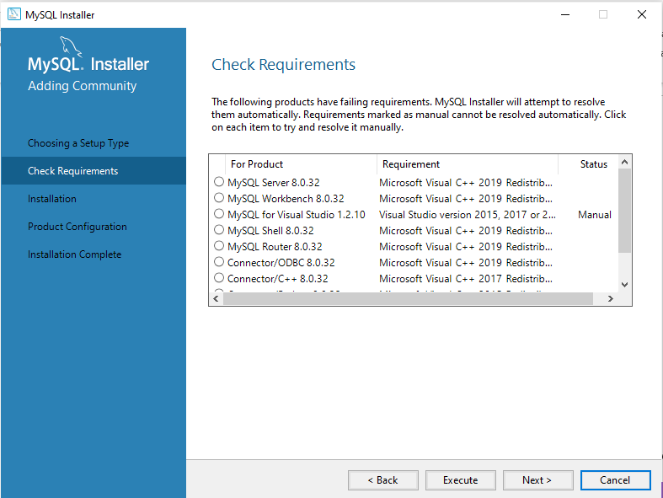
Instalación paso a paso MySQL
Comprobando los requisitos

Slide 11
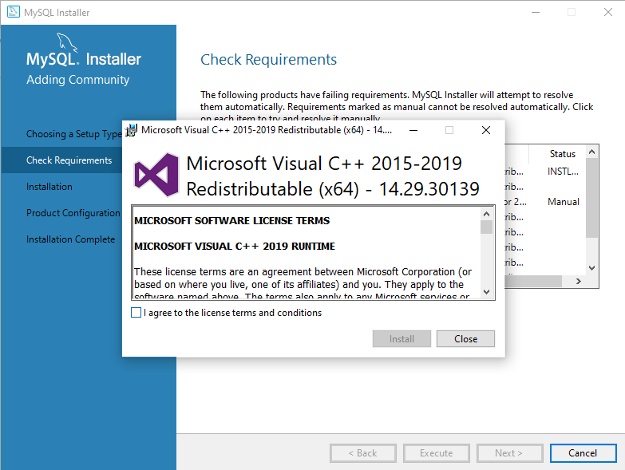
Instalación paso a paso MySQL
Instalación en progreso: El instalador de MySQL descarga todos los productos seleccionados. Esto puede llevar un tiempo dependiendo de los productos seleccionados y la velocidad de su conexión a Internet.

Slide 12
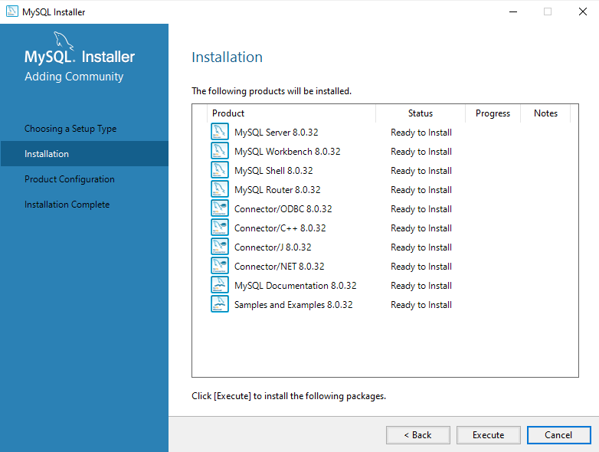
Instalación paso a paso MySQL

Slide 13
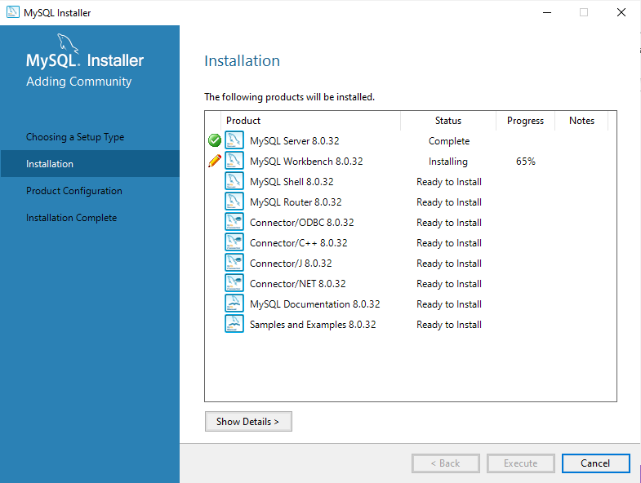
Instalación paso a paso MySQL

Slide 14
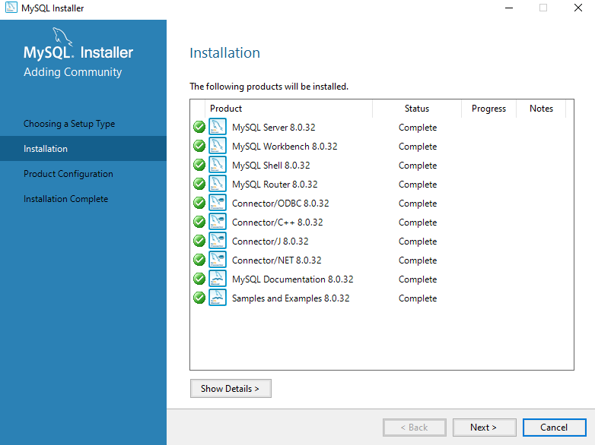
Instalación paso a paso MySQL

Slide 15
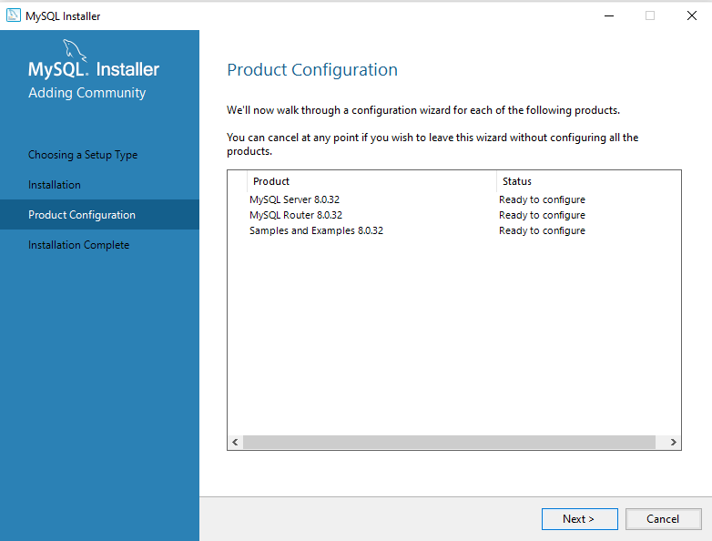
Instalación paso a paso MySQL
Visión general de la configuración. Pulsa en el botón Next para configurar el servidor de base de datos MySQL

Slide 16
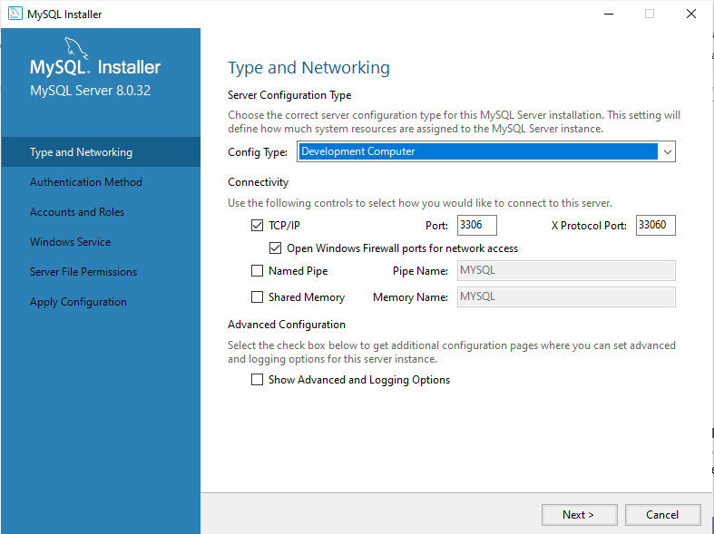
Instalación paso a paso MySQL
Configuración del servidor MySQL: elija el tipo de configuración y el puerto MySQL (3006 por defecto) y pulsa en el botón Next para seguir.

Slide 17
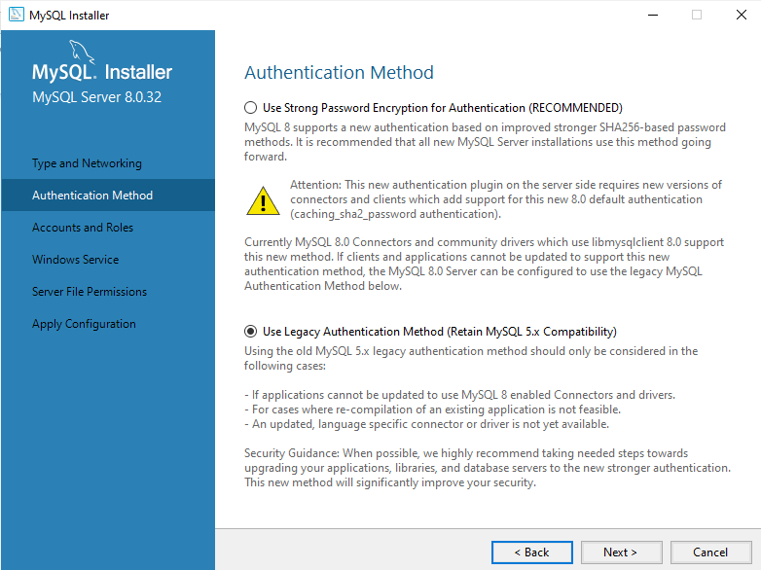
Instalación paso a paso MySQL

Slide 18
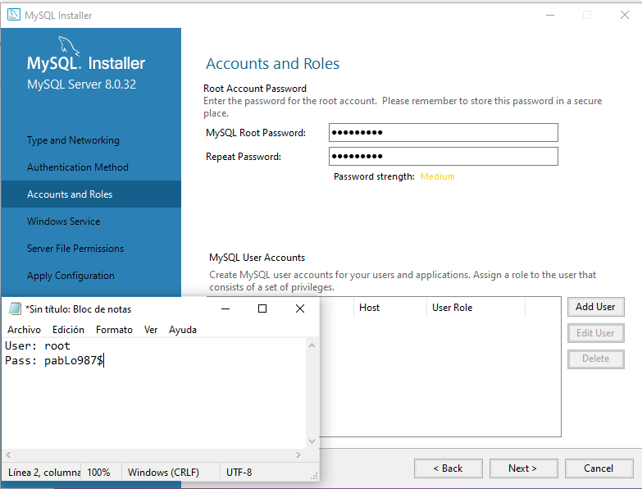
Instalación paso a paso MySQL
Elige una contraseña para la cuenta root. Anota la contraseña y mantenla segura si estás instalando el servidor de base de datos MySQL en un servidor de producción. Si deseas agregar un usuario de MySQL más, puedes hacerlo en este paso.
RECUERDEN GUARDAR LA CONTRASEÑA EN UN LUGAR SEGURO

Slide 19
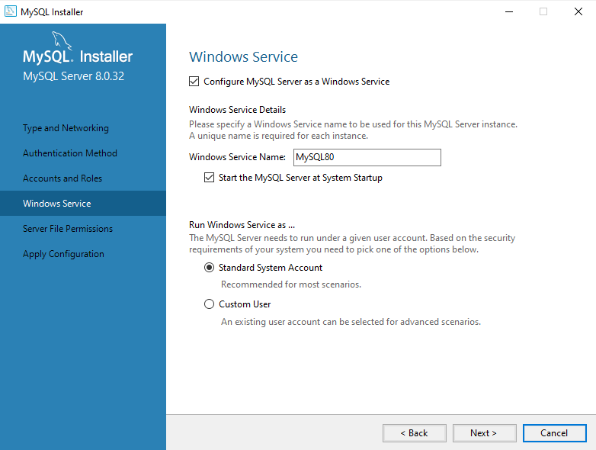
Instalación paso a paso MySQL
Elige los detalles del servicio de Windows, incluyendo el Nombre del servicio de Windows y el tipo de cuenta, luego pulsa en el botón Next para seguir.

Slide 20
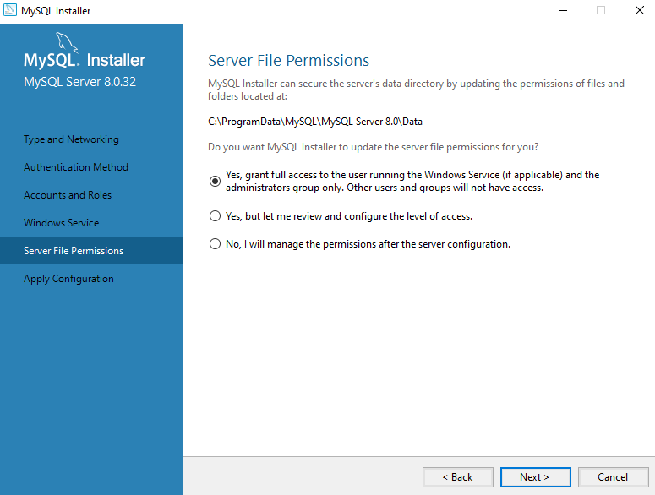
Instalación paso a paso MySQL
Garantizamos el acceso al servicio de Windows

Slide 21
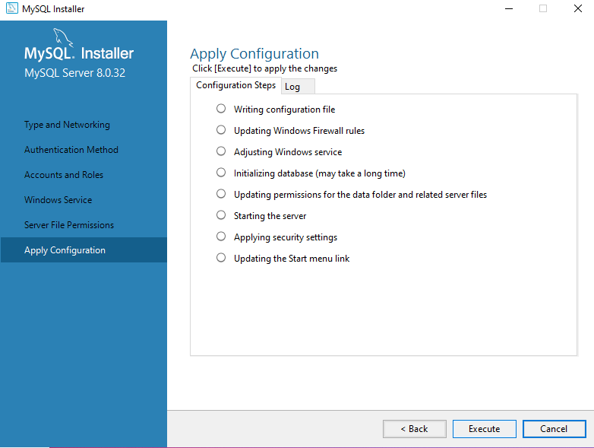
Instalación paso a paso MySQL
El Instalador de MySQL está configurando el servidor de base de datos MySQL. Espera hasta que termine y pulsa en el botón Next para seguir.

Slide 22
Instalación paso a paso MySQL

Slide 23

Instalación paso a paso MySQL
El Instalador de MySQL está configurando el servidor de base de datos MySQL. Espera hasta que termine y pulsa en el botón Next para seguir.
El Instalador de MySQL instala bases de datos y plantillas de muestra.

Slide 24
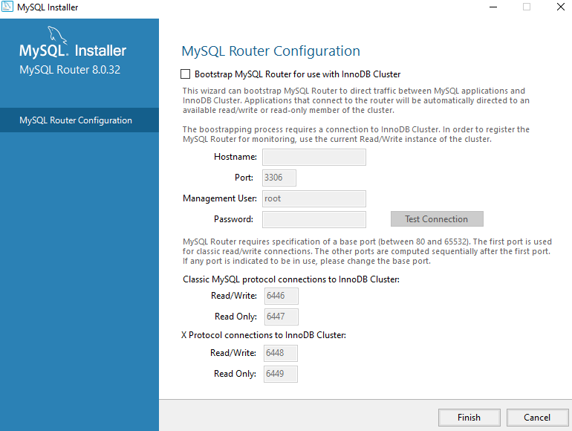
Instalación paso a paso MySQL
Omitimos esta configuración, solo hacemos click en Finish

Slide 25
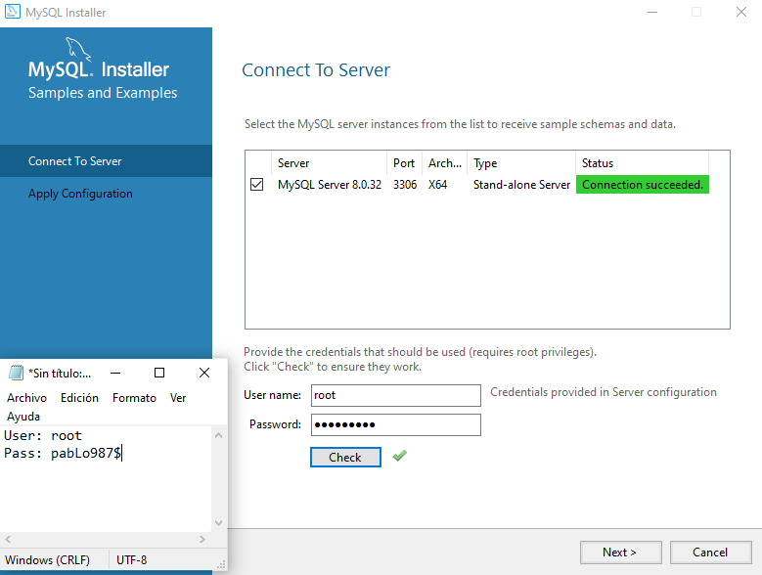
Instalación paso a paso MySQL
Ingresamos los datos del user root, para validar nuestras credenciales.

Slide 26
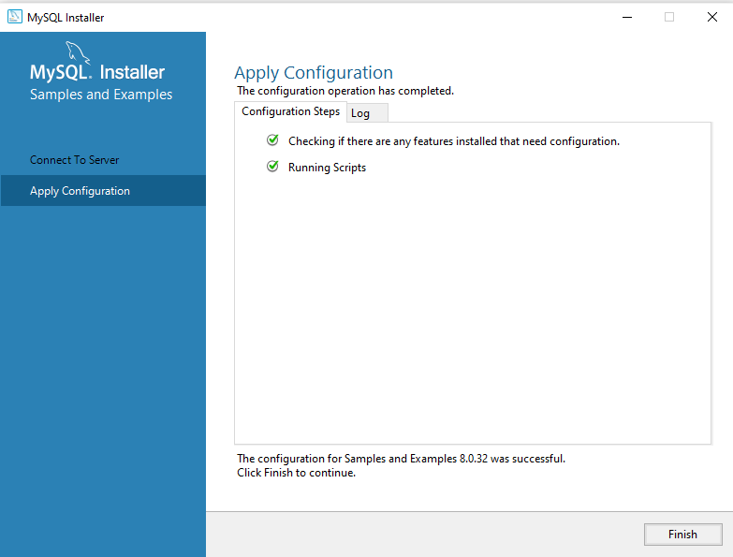
Instalación paso a paso MySQL

Slide 27
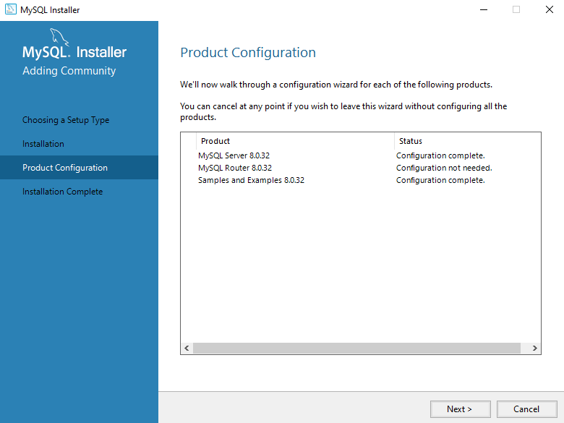
Instalación paso a paso MySQL

Slide 28
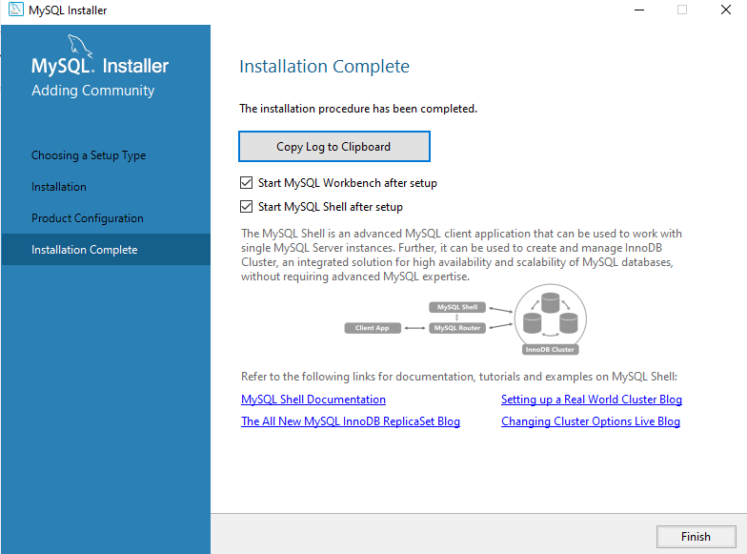
Instalación paso a paso MySQL
La instalación está completa. Pulsa en el botón Finish (Terminar) para cerrar el asistente de instalación e iniciar MySQL Workbench.

Slide 29
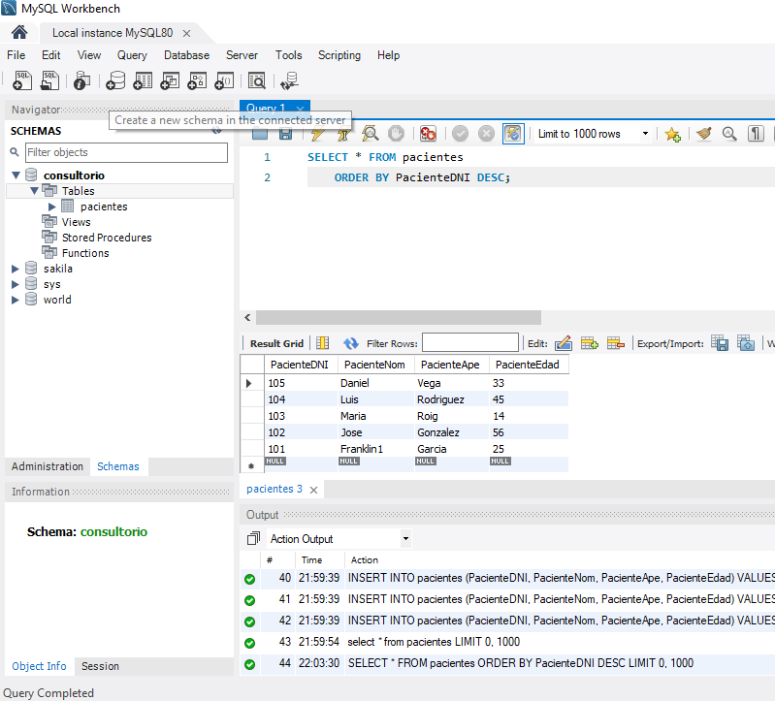
Creamos nuestra DB

Slide 30
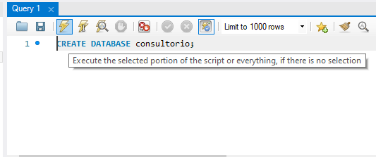
Query
Crear nuestra primera DB
CREATE DATABASE consultorio;

Slide 31
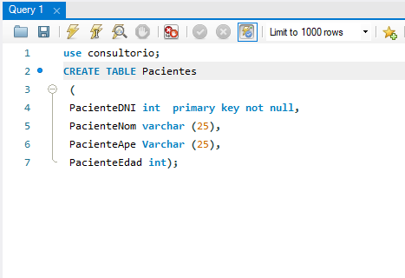
Creamos nuestra primera tabla
use consultorio;
CREATE TABLE Pacientes
(
PacienteDNI int primary key not null,
PacienteNom varchar (25),
PacienteApe Varchar (25),
PacienteEdad int);
Puede ser paciente u operario, depende el planteo.

Slide 32
Listado de comandos
crear una DB
create database nombre de la DB
----
crear una tabla
use consultorio; // comando me indica que DB usar
create table pacientes(
PacDNI int(10) not null,
PacNom varchar(30) not null,
PacApe varchar(30) not null,
primary key(PacDNI)
) ENGINE=innodb;

Slide 33
Listado de comandos
agregar datos a la tabla
insert into pacientes (PacDNI,PacNom,PacApe) values ('30987654','Facundo','Maza');
insert into pacientes (PacDNI,PacNom,PacApe) values ('30987655','Jose','Garcia');
insert into pacientes (PacDNI,PacNom,PacApe) values ('30987656','Maria','Perez');
insert into pacientes (PacDNI,PacNom,PacApe) values ('30987657','Miguel','Gonzalez');
insert into pacientes (PacDNI,PacNom,PacApe) values ('30987658','Fernando','Rodroiguez');
insert into pacientes (PacDNI,PacNom,PacApe) values ('30987659','Analia','Minuti');
insert into pacientes (PacDNI,PacNom,PacApe) values ('30987650','Pablo','Pardel');
insert into pacientes (PacDNI,PacNom,PacApe) values ('30987452','Belen','Montes');

Slide 34
ordenar por ..
select * from pacientes
order by PacDNI asc;
select * from pacientes
order by PacDNI desc;
-------------
actualizar
update pacientes set PacNom = 'Javier' where PacDNI = 30987654;
---
select * from pacientes where PacNom = 'Miguel';

Slide 35
Para modelo Relacional (ing reverse)
creacion paso a paso
create database consultorio;
use consultorio;
las tablas paciente:
create table paciente(
PacDNI int(10) not null,
PacNom varchar(30) not null,
PacApe varchar(30) not null,
primary key(PacDNI))
ENGINE=innodb;

Slide 36
Tabla medicos:
create table medico(
MedMat int(10) not null,
MedNom varchar(30) not null,
MedEsp varchar(30) not null,
primary key(MedMat))
ENGINE=innodb;

Slide 37
Tabla Historia Clinica HC
create table hc(
HCNum int(10) not null,
HCFecIng date not null,
primary key(HCNum),
HCPacDNI int(10) not null,
foreign key(HCPacDNI) references paciente(PacDNI) on delete cascade on update cascade,
HCMedMat int(10) not null,
foreign key(HCMedMat) references medico(MedMat) on delete cascade on update cascade,
HCDiag varchar(30) not null,
HCTrat varchar(30) not null
)ENGINE=innodb;

Slide 38
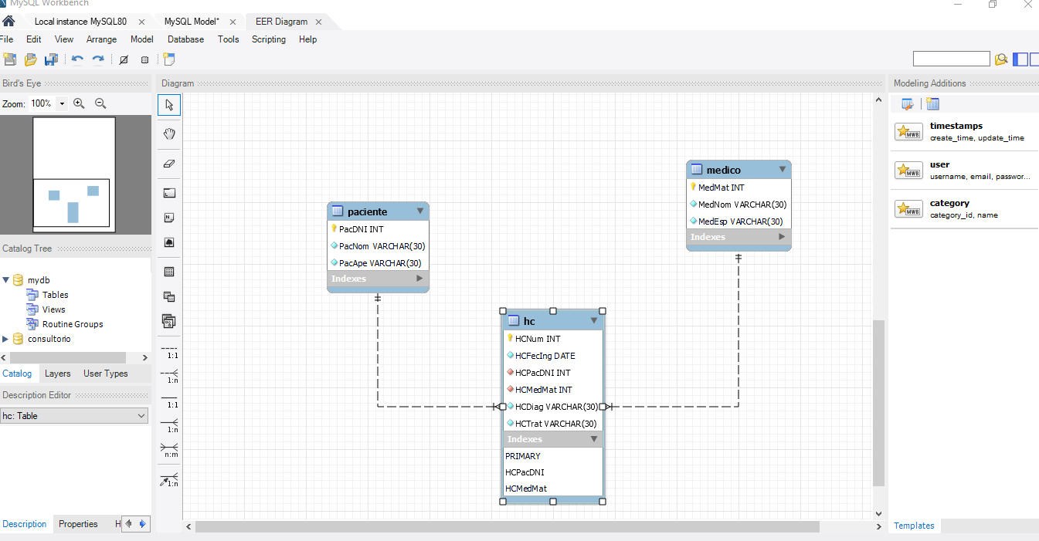

Slide 39
Gracias!

